Slide 1
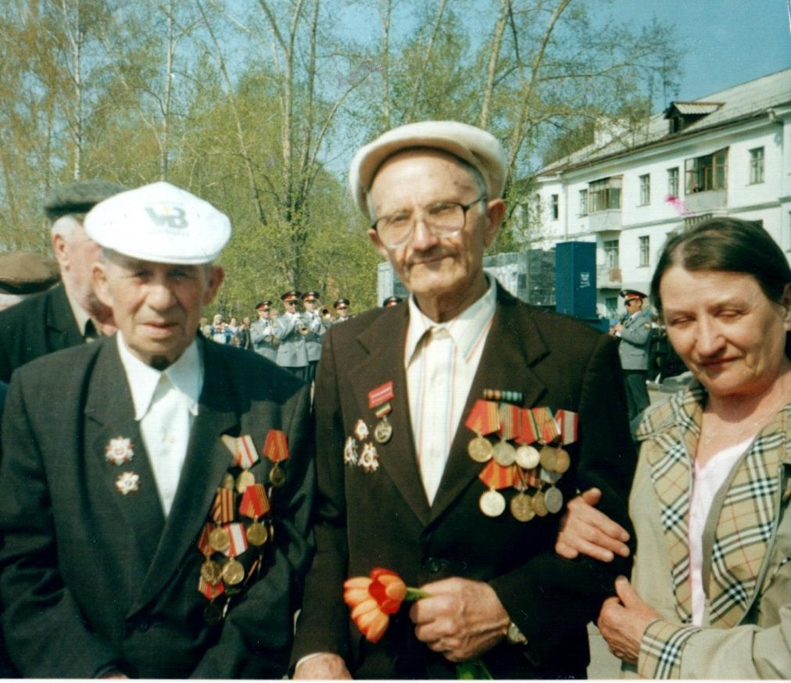
Спиридонова Галина Степановна родилась 2 ноября 1939 года в посёлке Юдино, в семье рабочего.
«Во время войны в бывшей школе № 41, ныне 155 школа, располагался военный госпиталь. Я сама не помню этого, но знаю из рассказов взрослых. Наше детство было тяжёлое, но мы, к счастью не видели ужасов войны, как видели и погибали дети, которые жили в городах, деревнях, захваченных фашистами », -
вспоминает Галина Степановна.

Slide 2
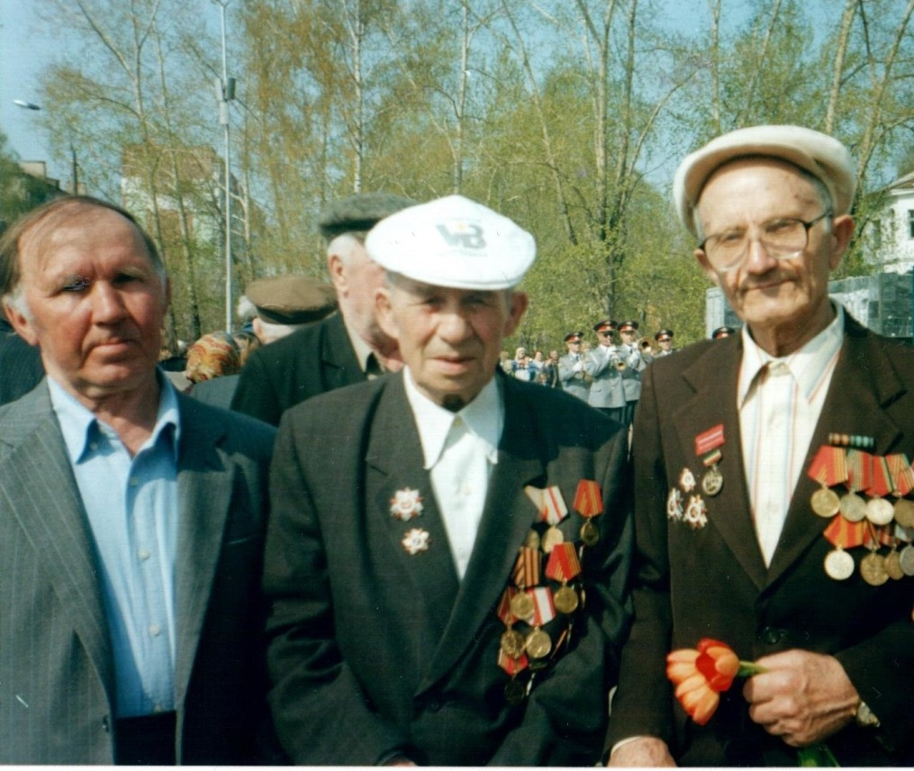
Спиридонов Геннадий Сергеевич
родился 19 февраля 1938 года в Юдино, в семье рабочего.
«Чтобы не умереть с голода, чтобы выжить питались крапивой, щавелем, диким луком. Весной, когда лошадью вспахивали землю под посадку нового урожая картофеля, мы шли за плугом и собирали гнилую картошку, приносили её домой, мать на большой сковороде на рыбьем жиру пекла нам блины. Было здорово! Вкусно!.. На семью (5 человек) давали одну килограммовую буханку хлеба. В стране была карточная система. За хлебом были огромные очереди. Очередь занимали с вечера. Химическим карандашом на ладони записывали номер очереди. Было голодно, холодно, страшно, но мы верили – Победа будет за нами!»
- вспоминает Геннадий Сергеевич.

Slide 3
